Slide 1
提案するものを可視化する
- 商品・サービスのイメージを
作成する -
オプション
授業スライドOP 05-①

Slide 2
本日実施すること
1
商品・サービスを可視化すること（プロトタイプ）について理解する
2
プロトタイプを作成してみる

Slide 3


  授業 [1]
  目安4分
商品・サービスを
可視化することを理解する

Slide 4
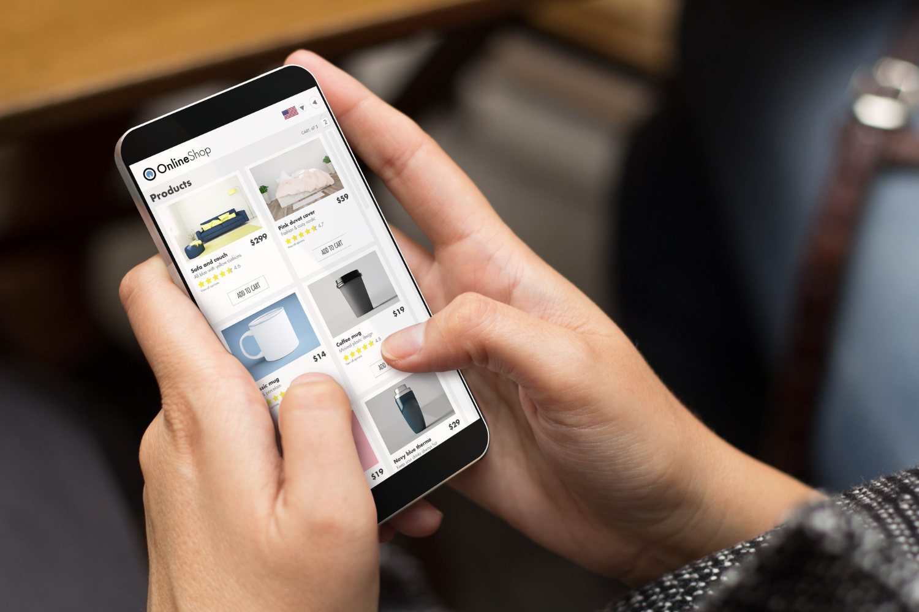
考えたものを可視化するとは？
「商品・サービス」は実際に触れたり、動かしたりできます。作る前に、
イメージの確認やアイデアを可視化するとプランの精度が上がります。
考えているもの
可視化したもの
商品・サービスの完成
  プランで考えている
  こだわりを可視化する
  完成レベルでモノを作る
曖昧、チームでもイメージが違う
見えない、実はまだ定まっていない。
特徴や強みを可視化すると
イメージしやすい。
多くの人に使ってもらえる。
お金をもらえるレベルで作り込む。
可視化したものを作ることを「プロトタイプ」を作成する、といいます。

Slide 5
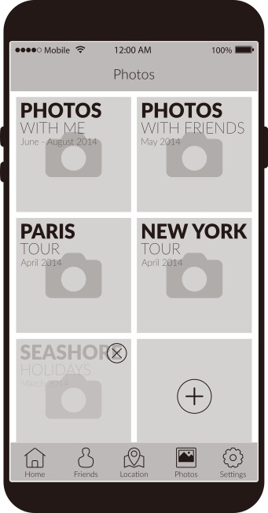
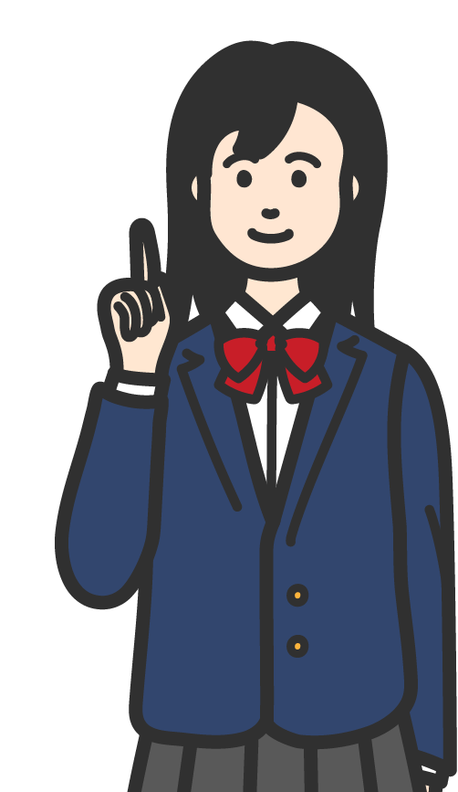
アイデアを可視化するメリット
  イメージ例
① 議論していた商品・サービスのイメージがしっかり
共有できる。
② 機能やアイデアを改善できる。
③ 課題を早期に発見できるので、お金と時間と労力をたくさんかける前に修正ができる。
※プランレビューやプレゼンテーションなど他者への説明の際にも使用でき、
相手に具体的なイメージが伝わりやすくなります。

Slide 6
  授業 [2]
  目安5分
プロトタイプを作成する

Slide 7
プロトタイプで機能や性能を確認する
プロトタイプを作ると、使い勝手をよくしたり、
プランをよりよく改善したりするための議論がしやすくなります。
プロトタイプ (試作品)
レビューや改善議論
商品・サービスの完成
  こだわりを可視化する
  機能・使い勝手を確認
  完成品・量産・リリース
アプリのイメージを作成
機能や使い勝手について話す
プレゼンテーション資料で試作品を紹介
完成したアプリ
ビジネスプランの現実性や具体性が上がり、実現したいことについて
よりよい改善案が生まれてくる可能性が高まります。

Slide 8
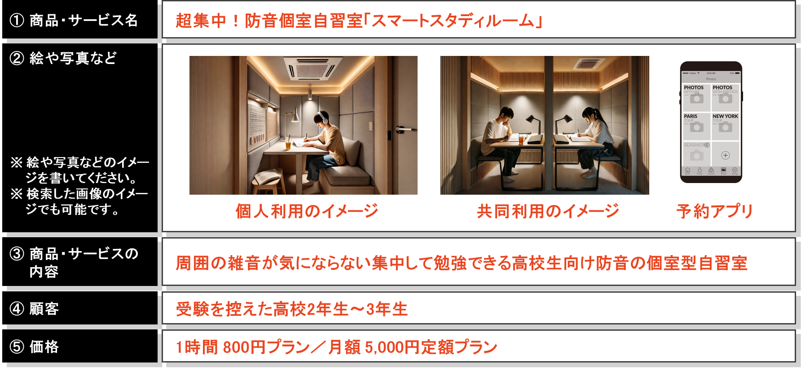
本カリキュラムのプロトタイプ作成について
実際にモノを作るのではなく、手書きの簡単なスケッチや写真の
イメージを活用する「簡易プロトタイプ」を作成します。
  プロトタイプ例

Slide 9
プロトタイプの作成方法
プロトタイプの作成には以下のような作成方法があります。
① | ペーパープロトタイプ（手書きのスケッチや図）として商品・サービスのアイデアを簡単なスケッチや図にする作成方法。
② | デジタルプロトタイプ（デザインソフトやアプリを使ったもの） としてデジタルツールを活用して作成する方法。

Slide 10
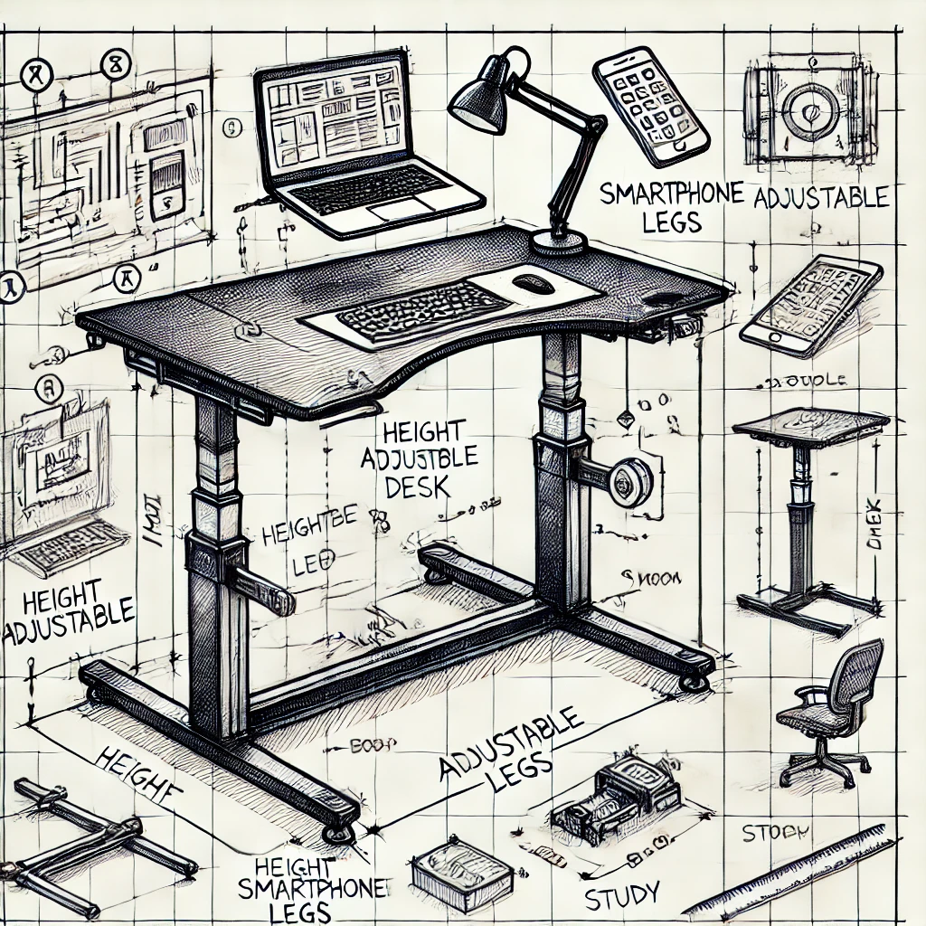
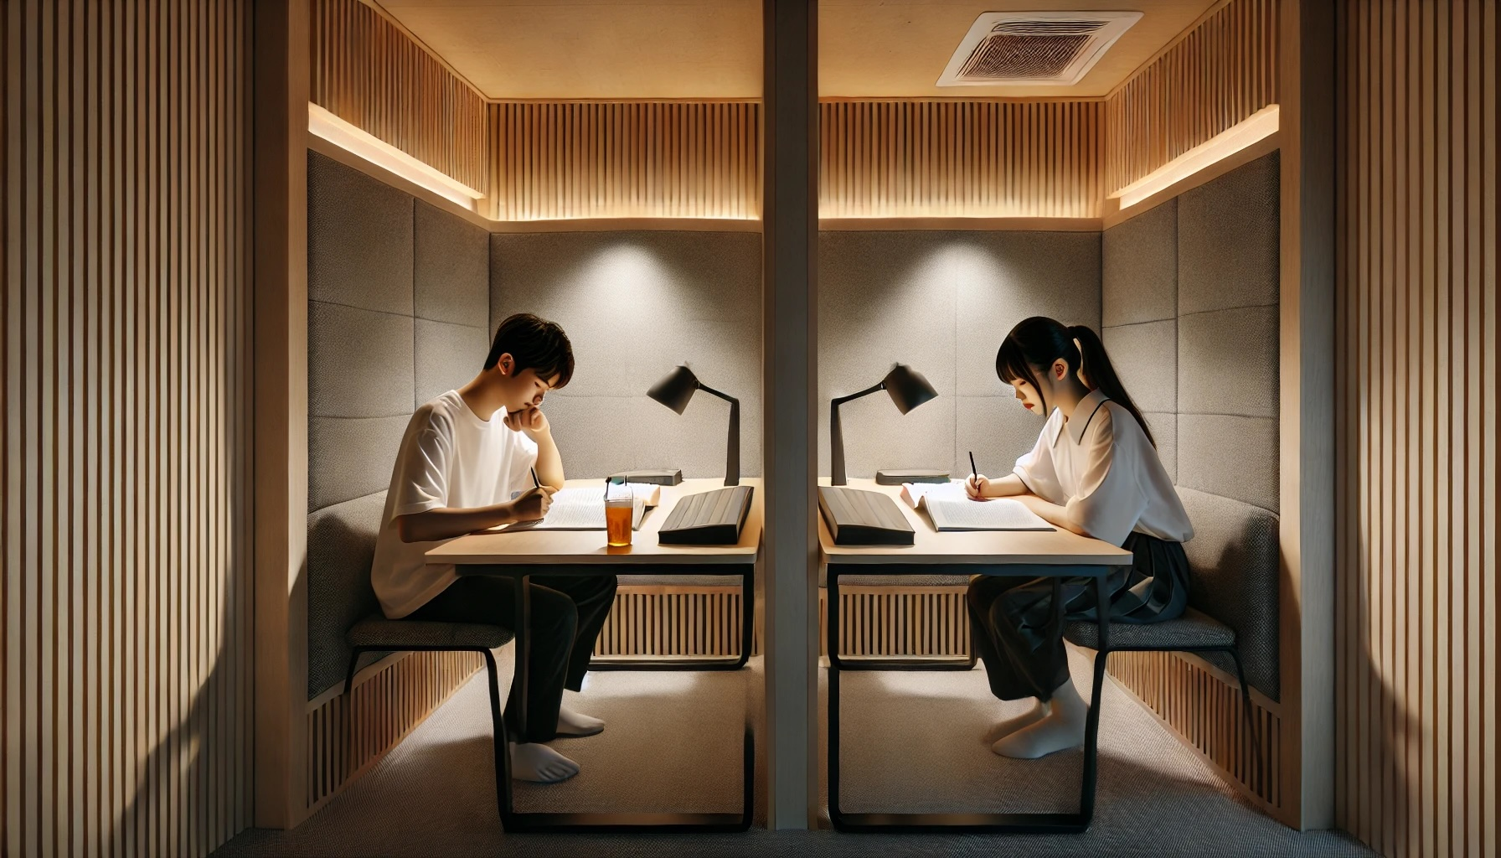

プロトタイプ作成の種類
プロトタイプはいくつかの種類があります。
具体的なモノを可視化する「商品」、見えないものや流れを可視化する「サービス」、
体感や感覚を可視化する「体験」など、主に3つの種類のプロトタイプがあります。
  商品プロトタイプ
  サービスプロトタイプ
  経験プロトタイプ

Slide 11
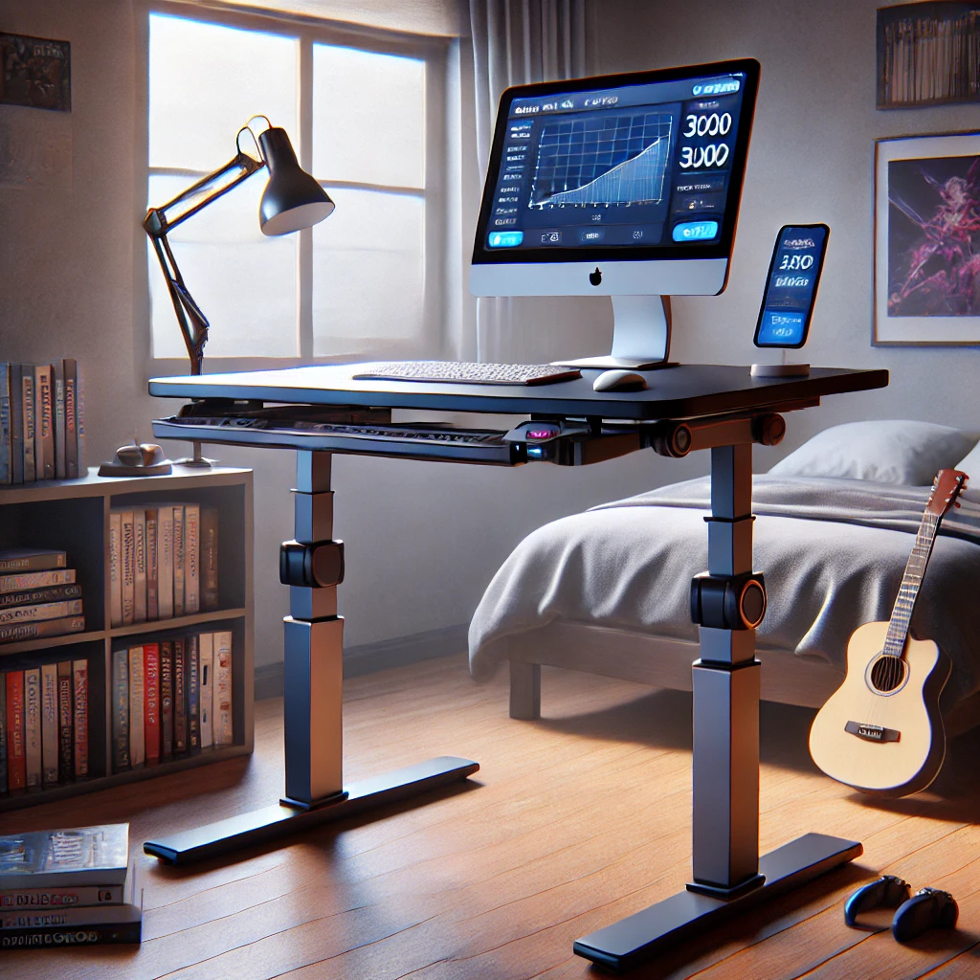
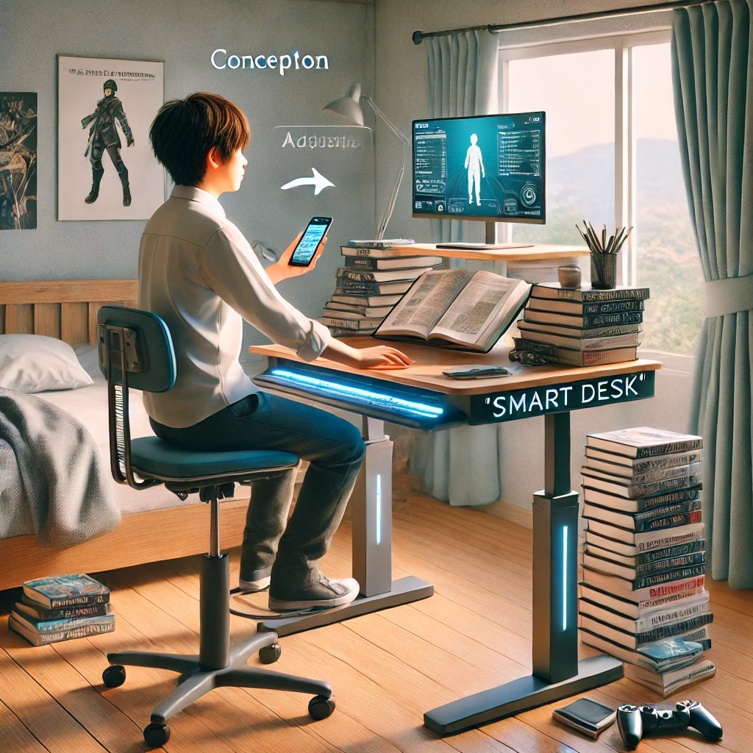
商品プロトタイプ作成例
ワークシート
OP05-①-1
記入例
① 商品・サービス名
アプリで高さ調整、集中力を高める次世代デスク！「フューチャーデスク」
② 絵や写真など
商品イメージ 利用イメージ 設計図イメージ
  ※ 絵や写真などのイメージを書いてください。
  ※ 検索した画像のイメージでも可能です。
③ 商品・サービスの
内容
勉強や作業に合わせて、デスクの高さをアプリで簡単に調整できる機能を
持ったデスク。疲れにくい姿勢をサポート
④ 顧客
勉強やゲームに集中したい高校生
⑤ 価格
30,000円

Slide 12
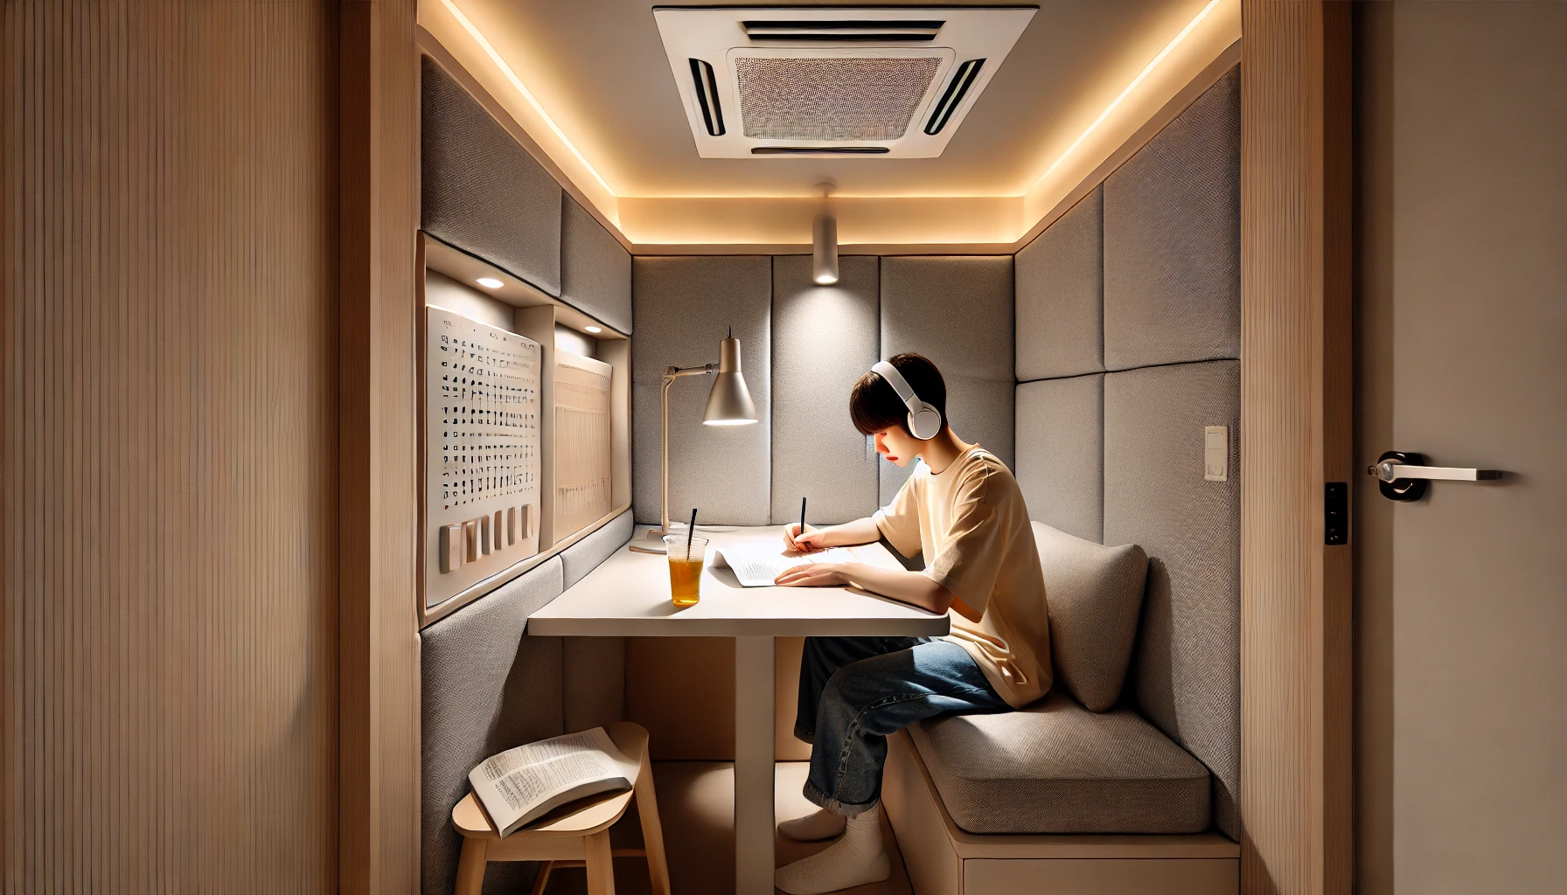
サービスプロトタイプ作成例
ワークシート
OP05-①-1
記入例
① 商品・サービス名
超集中！防音個室自習室「スマートスタディルーム」
② 絵や写真など
  ※ 絵や写真などのイメージを書いてください。
  ※ 検索した画像のイメージでも可能です。
個人利用のイメージ
共同利用のイメージ
予約アプリ
③ 商品・サービスの
内容
周囲の雑音が気にならない集中して勉強できる高校生向け防音の個室型自習室
④ 顧客
受験を控えた高校2年生〜3年生
⑤ 価格
1時間 800円プラン／月額 5,000円定額プラン

Slide 13


経験プロトタイプ作成例
ワークシート
OP05-①-1
記入例
① 商品・サービス名
世界で学び、未来を拓く！「グローバルスタディプログラム」
② 絵や写真など
プログラムイメージ ホームステイイメージ 休日の観光イメージ
  ※ 絵や写真などのイメージを書いてください。
  ※ 検索した画像のイメージでも可能です。
③ 商品・サービスの
内容
高校生向けに、短期間の海外留学体験を提供し、現地の文化や教育に触れながら
英語力や国際感覚を養うプログラム
④ 顧客
海外に興味があり、異文化体験を通じて成長したい高校生
⑤ 価格
3週間 200,000円

Slide 14

  ワーク [1]
  目安5分
個人でプロトタイプを作成する

Slide 15

ワーク [1] 個人でプロトタイプを作成する （5分）
この時間では、商品・サービスを紹介できる
簡易プロトタイプとして1枚のワークシートを作成します。
① 商品プロトタイプ ② サービスプロトタイプ
③ 経験プロトタイプ
のどれか１つを選択して作成します。

Slide 16
ワーク [1] 個人でプロトタイプを作成する （5分）
作成例を参考にして
実際にプロトタイプを作成する

Slide 17
サービスプロトタイプ作成例
ワークシート
OP05-①-1
記入例
① 商品・サービス名
超集中！防音個室自習室「スマートスタディルーム」
② 絵や写真など
  ※ 絵や写真などのイメージを書いてください。
  ※ 検索した画像のイメージでも可能です。
個人利用のイメージ
共同利用のイメージ
予約アプリ
③ 商品・サービスの
内容
周囲の雑音が気にならない集中して勉強できる高校生向け防音の個室型自習室
④ 顧客
受験を控えた高校2年生〜3年生
⑤ 価格
1時間 800円プラン／月額 5,000円定額プラン

Slide 18
ワーク [1] 個人でプロトタイプを作成する （5分）
ワークシート
OP05-①-1
① 商品・サービス名
② 絵や写真など
  ※ 絵や写真などのイメージを書いてください。
  ※ 検索した画像のイメージでも可能です。
③ 商品・サービスの
内容
④ 顧客
⑤ 価格
※ 本ワークシートの形式に限らず、ポスターやチラシなどを作成して商品・サービスを表現する方法でも構いません。

Slide 19
  ワーク [2]
  目安25分
チームでプロトタイプを議論する

Slide 20
ワーク [2] チームでプロトタイプを議論する (25分)
個人で作成したプロトタイプをもとに
チームでプロトタイプについて
議論する

Slide 21
  ワーク [3]
  目安5分
ビジネスプランを改善する

Slide 22
ワーク [3] ビジネスプランを改善する
ビジネスプランシートの
見直しや改善を行う。
（5分程度）
※修正した場合は、チームごとに
代表生徒1名のビジネスプラン
シートを提出します。

Slide 23
  まとめ
  目安5分
授業のまとめ

Slide 24
授業のまとめ
① | 「商品・サービスを可視化する」という目的でプロトタイプを作成しイメージを確認する。検討している商品・サービスの機能や特徴を改善するために役立てる。
② | 簡易プロトタイプは詳細に作り込む必要はなく、レビューを得ることや、 プレゼンテーション資料作成へと役立てる。
③ | ポスターなどを作成して商品・サービスを表現する方法で代替することも 可能。

